Slide 1
MASTERPROEF IO 2010 Howest PIH - FLORADAK
Student: Brecht Decraecker
Promotor Howest: Jan Detand
Promotor Floradak: Marcel Eykens

Slide 2
Opdrachtstelling
Ontwikkel een groendak dat op elk hellend dak kan worden aangebracht
Onderzoek de draagkracht van een pannen dak. En reduceer indien nodig het gewicht van een groendak
Onderzoek de optimalisatie van de afwatering bij elke dakhelling
Beperk de kostprijs zodat deze de huidige prijs van een pannendak benadert
Een duurzaam product ontwikkelen

Slide 3
Research aanpak
Testen door eenvoudige gewichtberekeningen.
Keuze planten door opzoekingswerk.
Testen met prototypes (1m²)
Waterdichtheid
Afwatering
Verlies van substraat
Toepasbaar op elke helling
Hechting van de planten

Slide 4
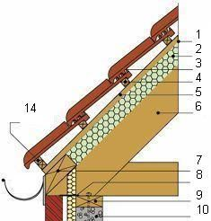
Standaarddak
De dakstructuur wordt opgebouwd door middel van kepers en spanten.
Bepaalde afmetingen.
Isolatie op of tussen de kepers.
Bovenop de tengelatten en panlatten worden de pannen gelegd.

Slide 5
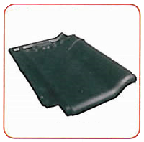
Pannen dak
Gewicht pannen:
Hoeveelheid pannen
Gemiddeld 44.4kg

Slide 6
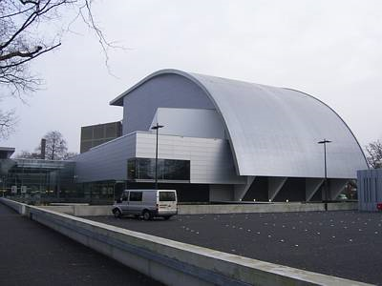
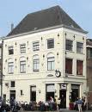
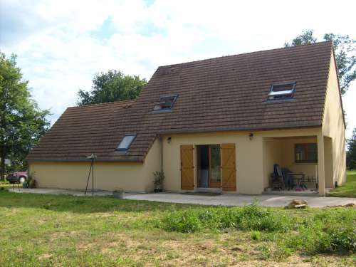
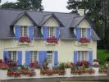
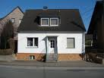
Testen met gewichtberekeningen.
Ieder dak = verschillend
Ieder bestaand dak zal berekend moeten worden.
Dit kan best door een ingenieur of architect gebeuren.
Of dit werd reeds berekend bij de bouw.

Slide 7
Testen met gewichtberekeningen.
Standaard dakopbouw:
Dakhelling: 32°
Kepers 70x36
Tengelatten 30x20
Panlatten 30x20
Max doorbuiging bij een gewicht van 60 kg: 8mm
Maximale spanning die optreed (2384N/cm²) <<< rekgrens hout (vuren:8000N/cm²).

Slide 8
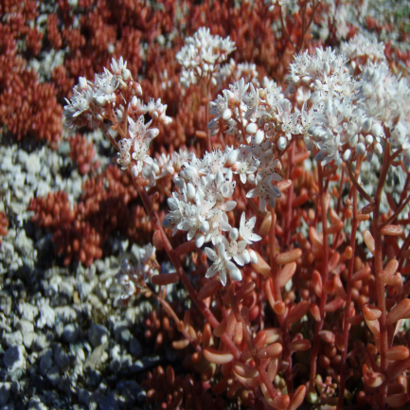
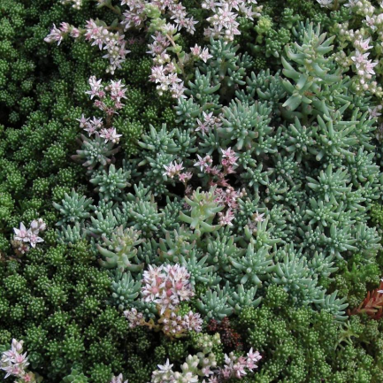
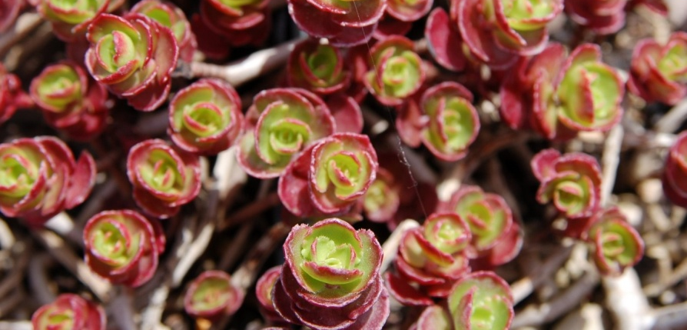
Keuze planten door opzoekingswerk.
Sedum:
Succulenten die zeer snel water in hun bladeren opslaan om de extreem droge periodes te doorstaan.
De planten kunnen een grote waaier van temperaturen aan.
Dikte substraat: 2-15cm
Winterhard (groenblijvend)
Onderhoud = minimaal

Slide 9
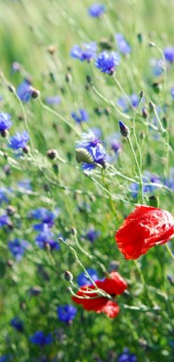
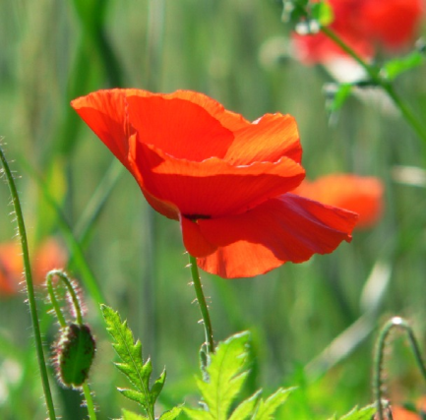
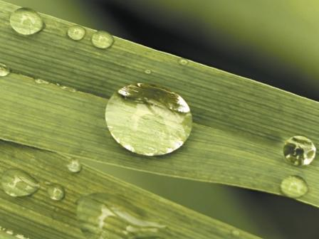
Keuze planten door opzoekingswerk.
Bloemen kruiden en grassen:
Groeien zeer snel zowel de plant als de wortel.
Niet winterhard: planten sterven in de winter.
Dikte substraat 5-20cm
Minimaal onderhoud

Slide 10
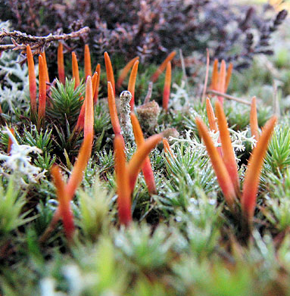
Keuze planten door opzoekingswerk.
Mossen:
Geen verhouten vaatbundels en wortels waardoor ze zeer weinig substraat nodig hebben.
Dikte substraat 0.5-2cm
Minimaal onderhoud
Winterhard
Kan wegspoelen

Slide 11
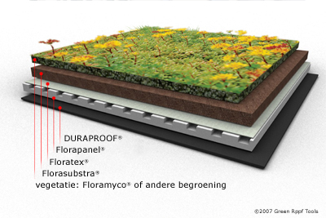
Opbouw huidig groendak
De opbouw zal behouden blijven zodat het nieuwe systeem gesubsidieerd wordt.(3lagen systeem)
Planten/grassen
Substraat
Textieldoek
Waterreservoir
Onderdakfolie

Slide 12
Milieu
Onderzoek naar duurzame materialen:
Kunststof:
Bijna altijd een afvalproduct van aardolie;
Recyclage verminderd de voetafdruk;
Zeer lange levensduur.
FSC hout
Textieldoek:
Uit gerecycleerde stoffen.

Slide 13
Testen met prototypes (1m²)
Waterdichtheid
Hechting van de planten
Verlies van substraat zonder planten
gewichtsbepaling
kunstmatige beregening:
controle over hoeveelheid water
Hoeveel neerslag / m²/u in België
Soorten neerslag = testbaar?
Probleem?
Bijvullen?
Verstoppingen?

Slide 14
Gewichtbeperking
Nieuwe groen systeem
Onderdakfolie
Panlatten
Waterreservoir
Textieldoek
Substraat
Beplanting
Materiaal 3 lagen (vlies/film/vlies
hydrofobisch gelijmd), gewicht: 100gr/m²
Vuren, geen behandeling, afstand afhankelijk van de pan 460kg/m³
Volume,materiaal, dikte (prototype)
Recycled fabrick , 2-8mm, vochtabsorberend, droog gewicht = 160 gr/m²
Dikte van de laag = afhankelijk van de plantkeuze, vochtabsorberend
- Sedum
- Bloemen
- Kruiden
Grassen
Mossen

Slide 15
Mogelijke problemen
Oplosbaar
Nog geen oplossing
Regen | Sneeuw | Wind | Droogte | Hitte
Wegspoelen substraat Rotten van planten Beschadiging planten | Plantsterfte Koude temp. Overgewicht Afwatering geblokkeerd Gewicht opbouw | Afwaaien delen van het dak Beschadiging planten | Tekort aan vocht Plantsterfte Brand | Verbranden van planten Uitdrogen van planten/ substraat Plantsterfte Brand

Slide 16
Bedankt voor uw aandacht

